Slide 1

Sprint 2 – Evolução de Projeto
Diego Silva - 01212083
Donilo Jordão - 01212008
Lucas Lacerda - 01212151
Matheus Cantero - 01212087
Pedro Gonçalves - 01212166
Alexander Barreto
Claudio Frizzarini
Eduardo Verri
Fernando Brandão
Thiago Bonacelli
Professores Orientadores:
Integrantes:

Slide 2
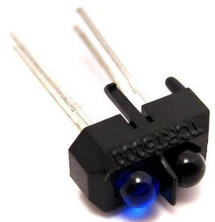
Contexto
Como funciona transporte público no Brasil?
Aglomeração
Falta de ônibus em regiões não centrais
Atrasos recorrentes
Assaltos
Como a gente resolve esses problemas?
Como funciona o sensor no ônibus?
Existem sensores TCRT 5000 ao dentro de todo o ônibus.
Sendo eles na entrada, na catraca, e na saída.
Sensor TCRT 5000

Slide 3
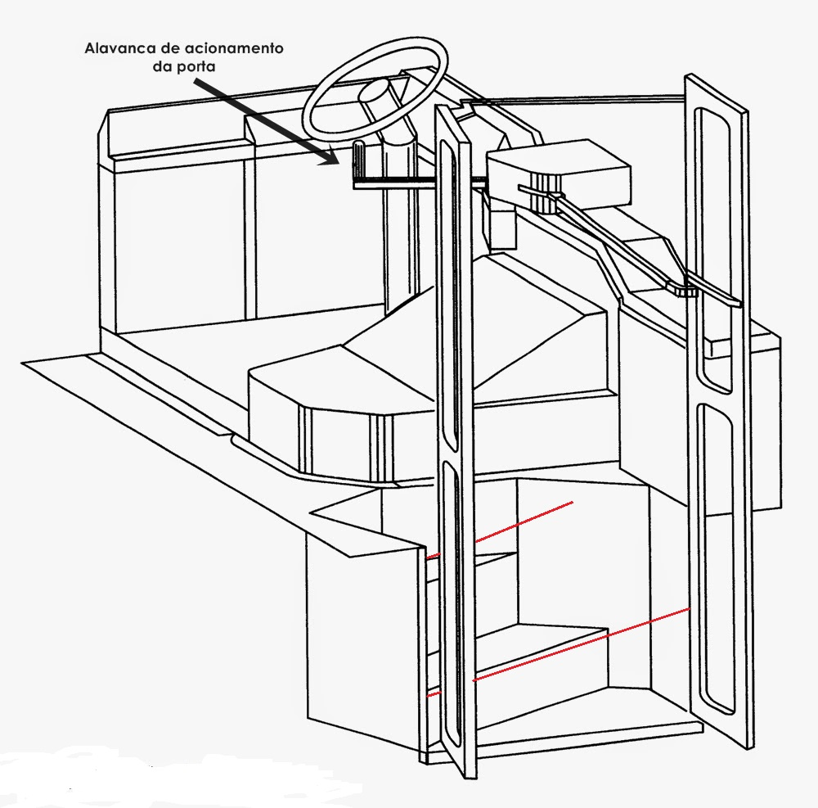
Entrada

Slide 4
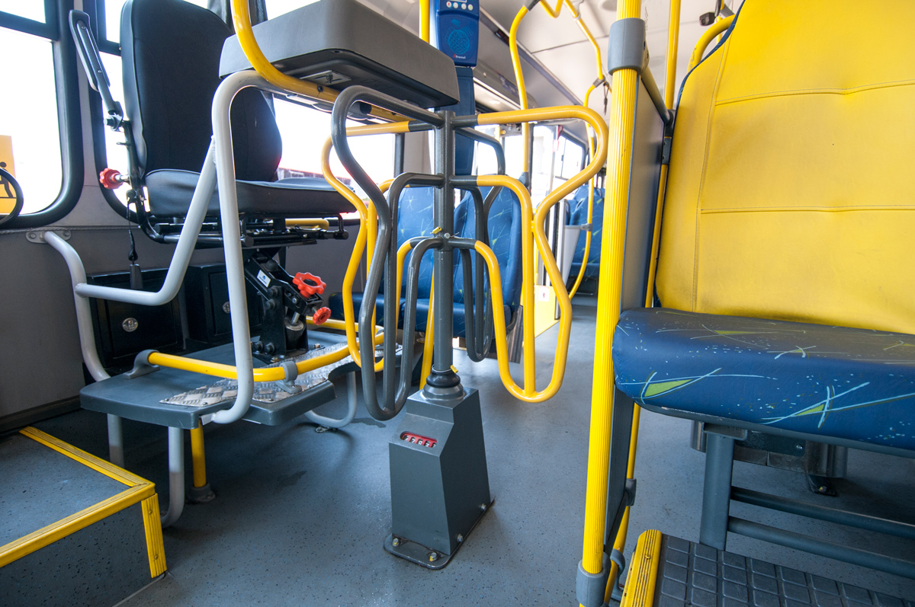
Catraca

Slide 5
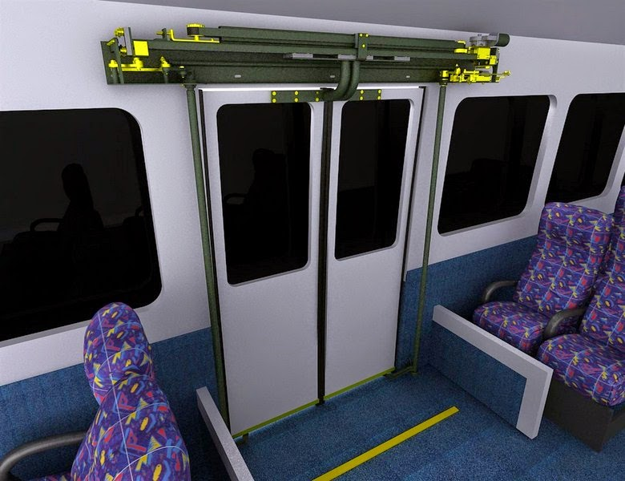
Saída

Slide 6








Diagrama de Solução Negócio
Passageiro
Passageiro
Ônibus Público
Nossa Equipe
Acesso p/ Usuários
Internet
Infraestrutura e Banco de Dados
Empresas

Slide 7

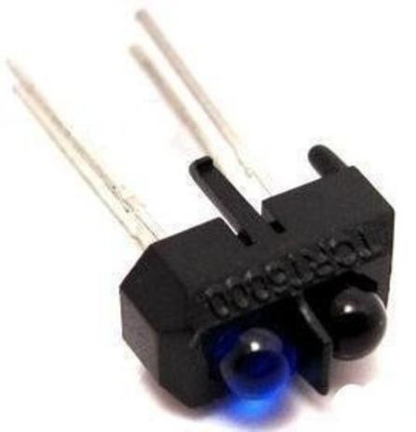
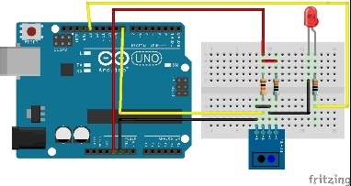
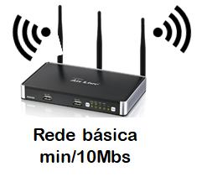




Diagrama de Solução Técnico
Ônibus
Acesso p/ Usuários
Sensor TRCT-5000
Com Arduíno
Servidor de aplicação HTML/CSS/JS/BD SQL Server e NodeJS
Empresas

Slide 8
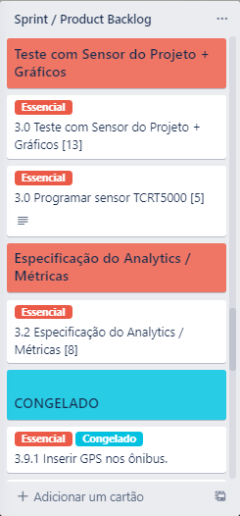
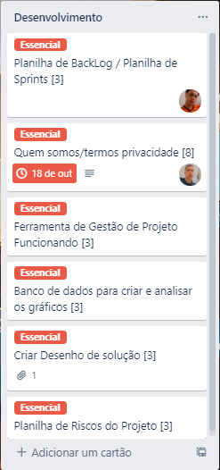
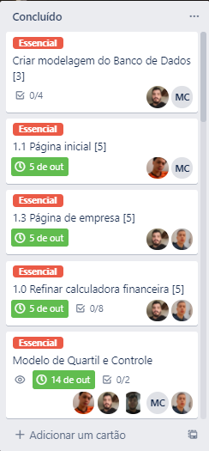
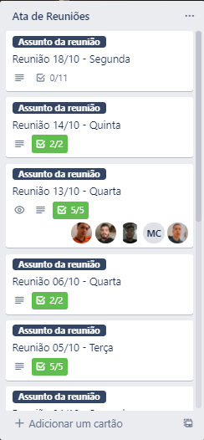
Principais Requisitos / Backlog e Sprints

Slide 9

Site Institucional
Visual Studio Code

Slide 10
Especificação do Analytics
Contagem de pessoas simultâneas
Semana | 06:00 | 07:00 | 08:00 | 09:00 | 10:00 | 11:00 | 12:00 | 13:00 | 14:00 | 15:00 | 16:00 | 17:00 | 18:00 | 19:00 | 20:00 | 21:00 | 22:00 | 23:00
SEGUNDA | 21 | 35 | 23 | 24 | 11 | 24 | 20 | 20 | 17 | 18 | 33 | 31 | 15 | 22 | 31 | 31 | 16 | 18
TERÇA | 25 | 22 | 17 | 33 | 3 | 15 | 23 | 15 | 17 | 11 | 31 | 16 | 26 | 23 | 25 | 23 | 35 | 21
QUARTA | 20 | 34 | 34 | 35 | 15 | 22 | 13 | 14 | 14 | 24 | 28 | 15 | 26 | 28 | 15 | 24 | 32 | 18
QUINTA | 22 | 33 | 25 | 16 | 23 | 3 | 11 | 5 | 19 | 16 | 32 | 20 | 19 | 27 | 30 | 19 | 26 | 17
SEXTA | 16 | 34 | 19 | 24 | 17 | 21 | 24 | 12 | 2 | 10 | 22 | 18 | 33 | 19 | 18 | 27 | 35 | 21
SÁBADO | 26 | 33 | 27 | 22 | 3 | 2 | 19 | 19 | 4 | 2 | 26 | 21 | 27 | 16 | 27 | 20 | 19 | 28
DOMINGO | 17 | 34 | 28 | 21 | 4 | 15 | 22 | 11 | 5 | 24 | 20 | 17 | 29 | 32 | 15 | 26 | 28 | 22
Minimo | 16 | 22 | 17 | 16 | 3 | 2 | 11 | 5 | 2 | 2 | 20 | 15 | 15 | 16 | 15 | 19 | 16 | 17
1 Quartil | 18.5 | 33 | 21 | 21.5 | 3.5 | 9 | 16 | 11.5 | 4.5 | 10.5 | 24 | 16.5 | 22.5 | 20.5 | 16.5 | 21.5 | 22.5 | 18
Mediana | 21 | 34 | 25 | 24 | 11 | 15 | 20 | 14 | 14 | 16 | 28 | 18 | 26 | 23 | 25 | 24 | 28 | 21
3 Quartis | 23.5 | 34 | 27.5 | 28.5 | 16 | 21.5 | 22.5 | 17 | 17 | 21 | 31.5 | 20.5 | 28 | 27.5 | 28.5 | 26.5 | 33.5 | 21.5
Máximo | 26 | 35 | 34 | 35 | 23 | 24 | 24 | 20 | 19 | 24 | 33 | 31 | 33 | 32 | 31 | 31 | 35 | 28
Alerta para Lucro |  |  |  |  | Alerta para Lotação
CRÍTICO | MEDIO | IDEAL |  |  | BAIXO | MEDIO | IDEAL | CRITICO
< 13 | 14-22 | 23+ |  |  | < 13 | 14-22 | 23-30 | 31 >

Slide 11


Simulador de Sensores

Slide 12
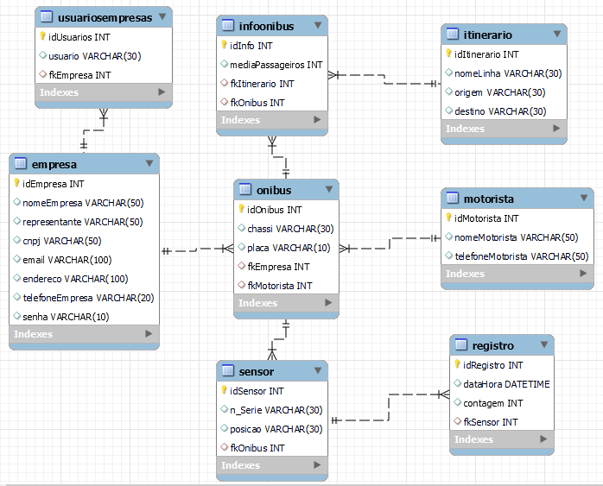

Modelagem / Tabelas BD

Slide 13

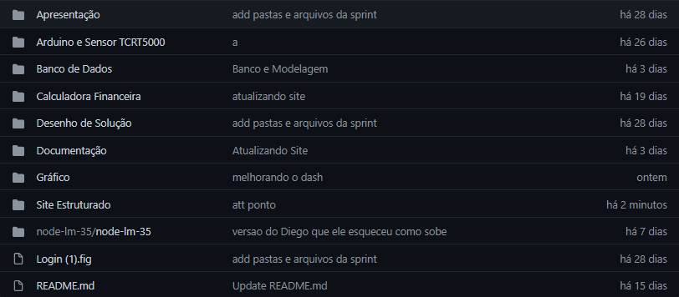
Projeto no GitHub

Slide 14
Dúvidas?

Slide 15
Obrigado!
Agradecimentos:
Braian Braga
Isabella Conti
João Pedro
Paulo Souza
Menção honrosa:
Derek Ventura

